Slide 1

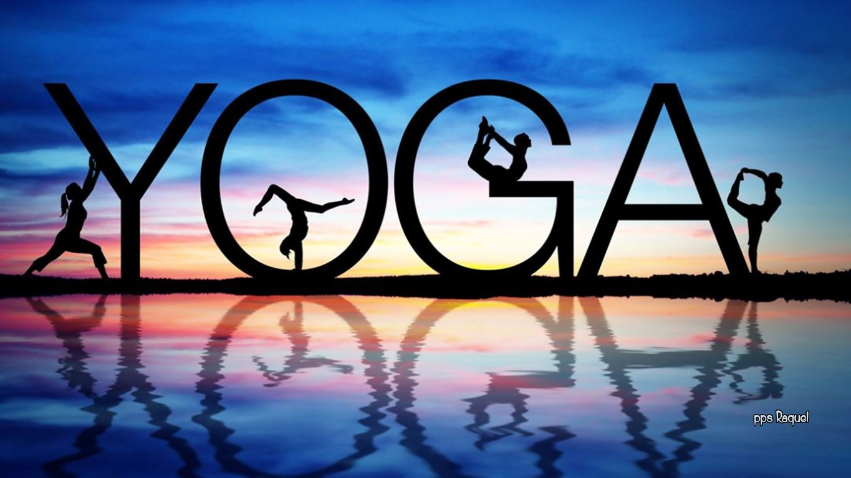







Slide 2

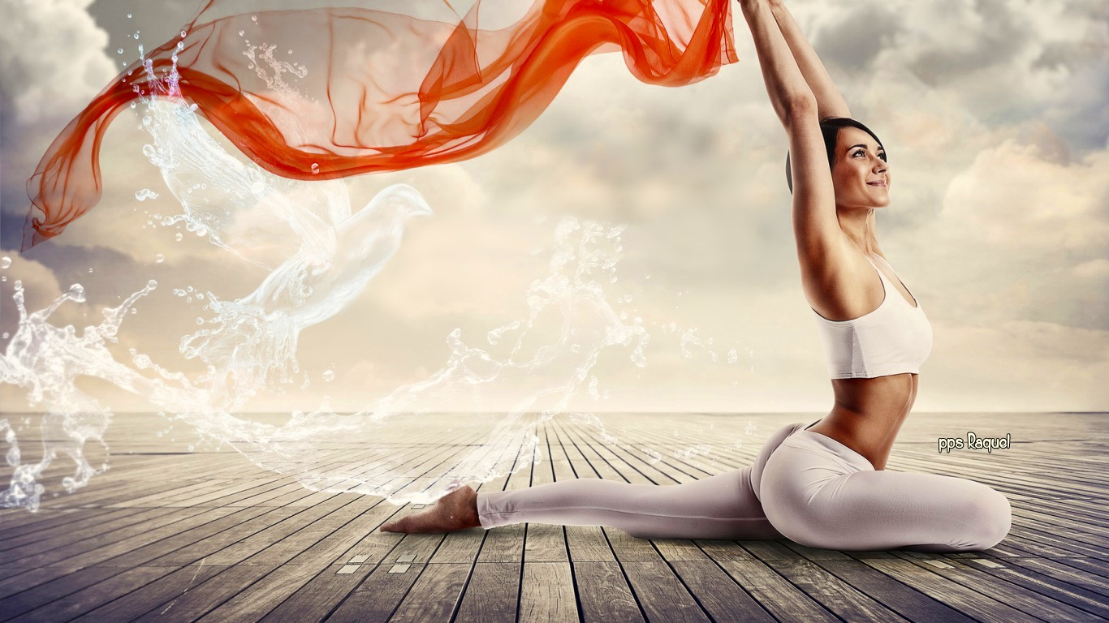


Slide 3
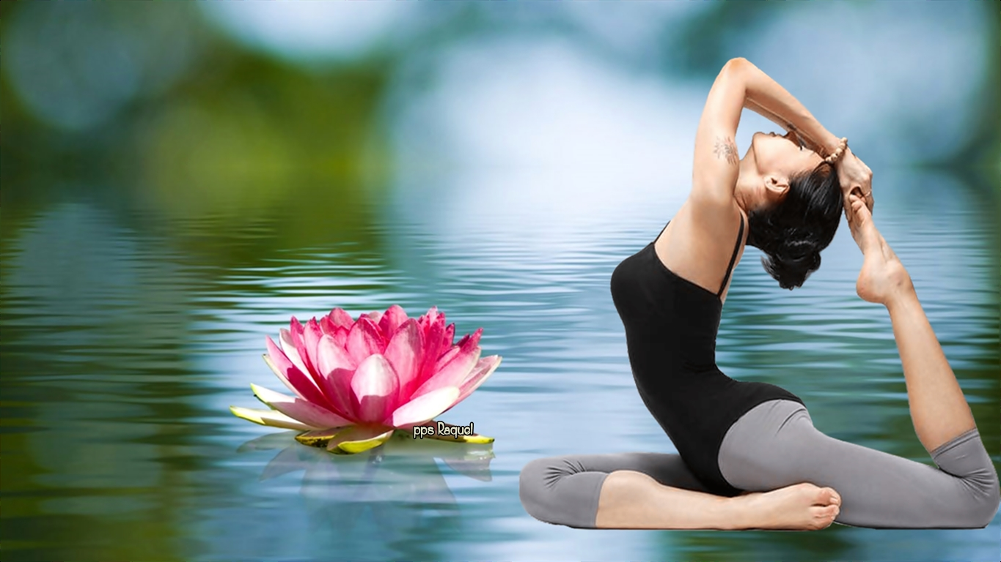
Esta milenaria disciplina es uno de los mejores sistemas de cuidado integral que existen. En el yoga, cuerpo, mente y espíritu se fortalecen y serenan con la práctica de la respiración y la meditación.

Slide 4

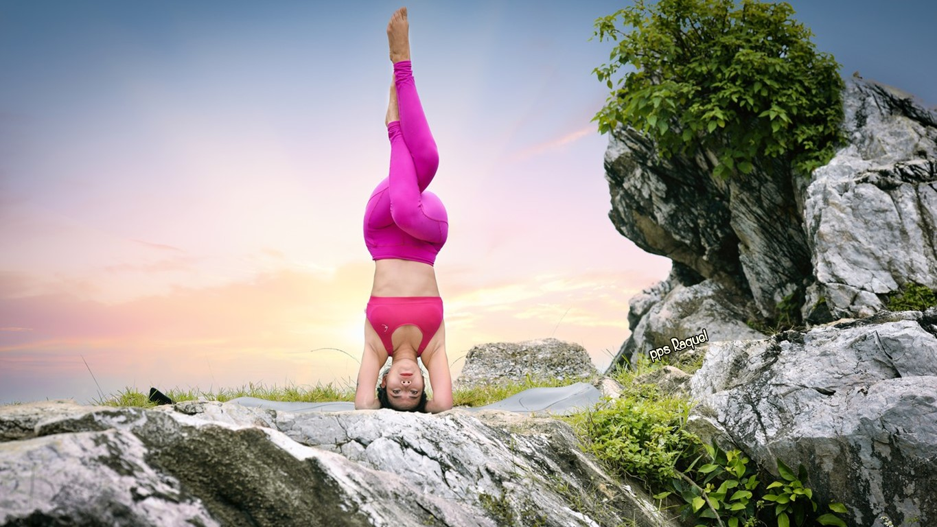

Slide 5
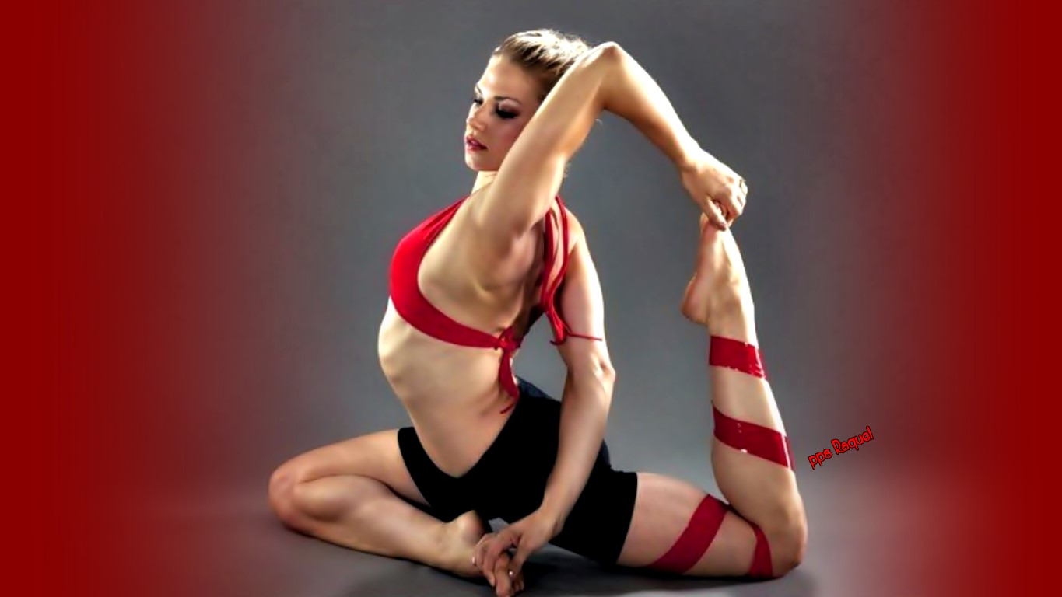


Slide 6
Más que una práctica, el yoga es un estilo de vida que sana, cuida y fortalece el cuerpo, la mente y el espíritu. Practicado en la India desde hace miles de años, se ha convertido en uno de los sistemas de acondicionamiento físico y espiritual con más adeptos en nuestros días.

Slide 7
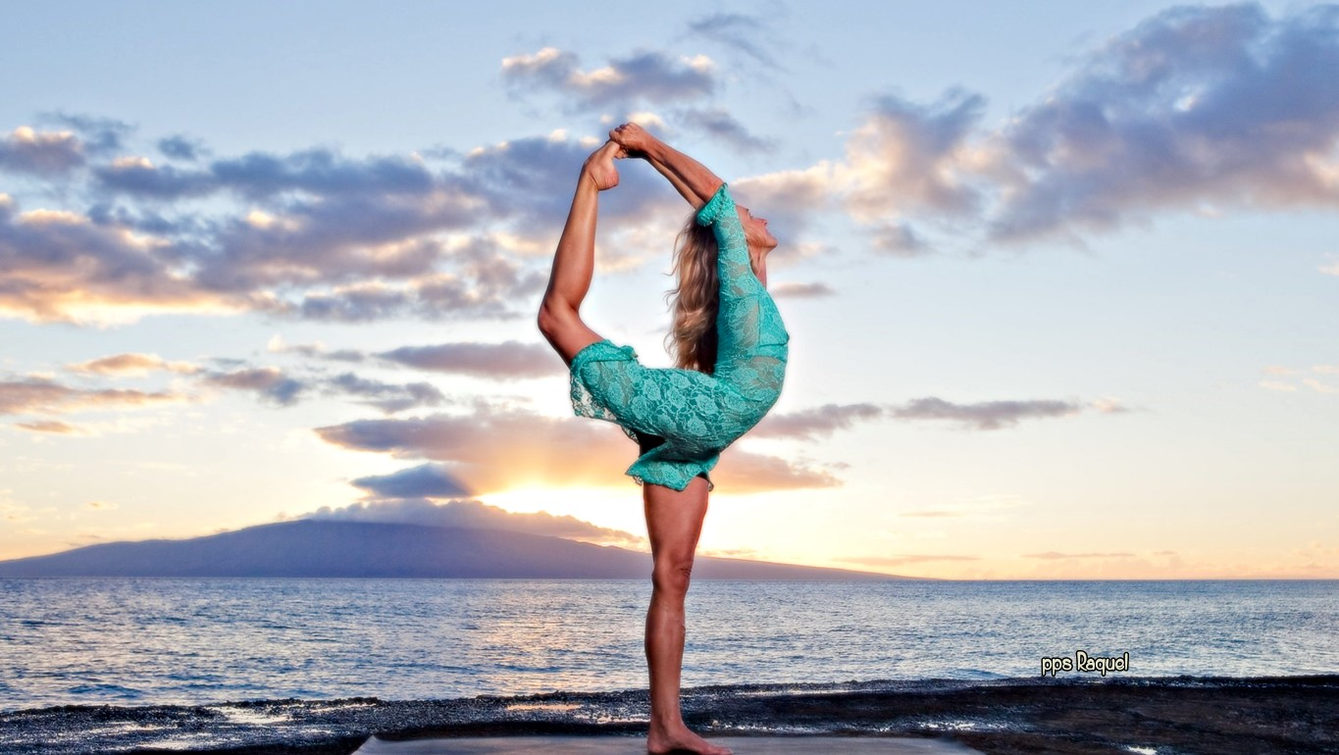


Slide 8
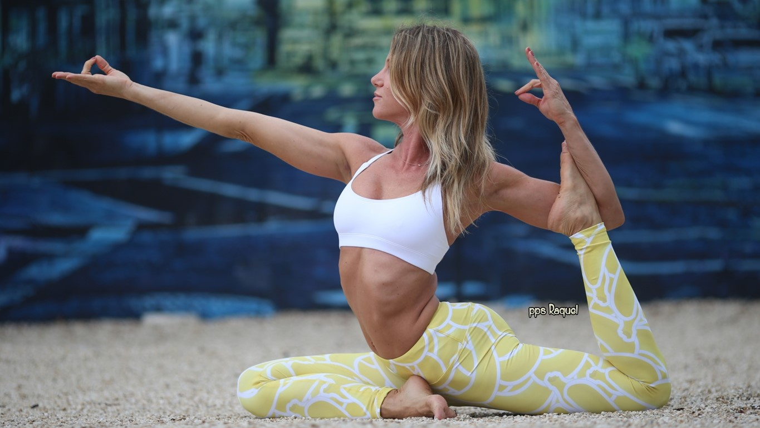


Slide 9
Durante una sesión de yoga, que suelen durar entre una hora y una hora y media, se practican diferentes posturas armonizadas con la respiración, beneficiosas tanto para el cuerpo como para la mente. Las posturas tienen diferentes grados de dificultad, desde las más sencillas para principiantes, hasta las más extremas que practican los alumnos avanzados.

Slide 10
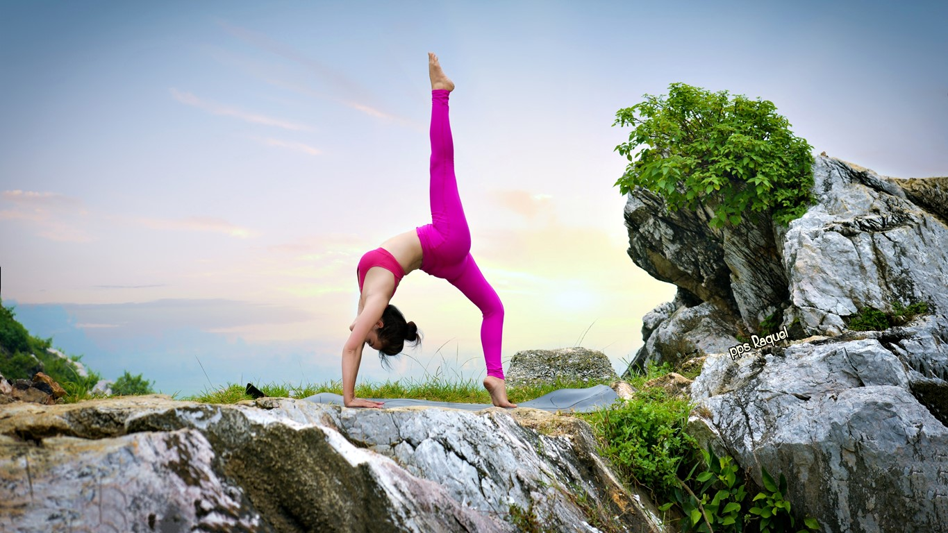


Slide 11
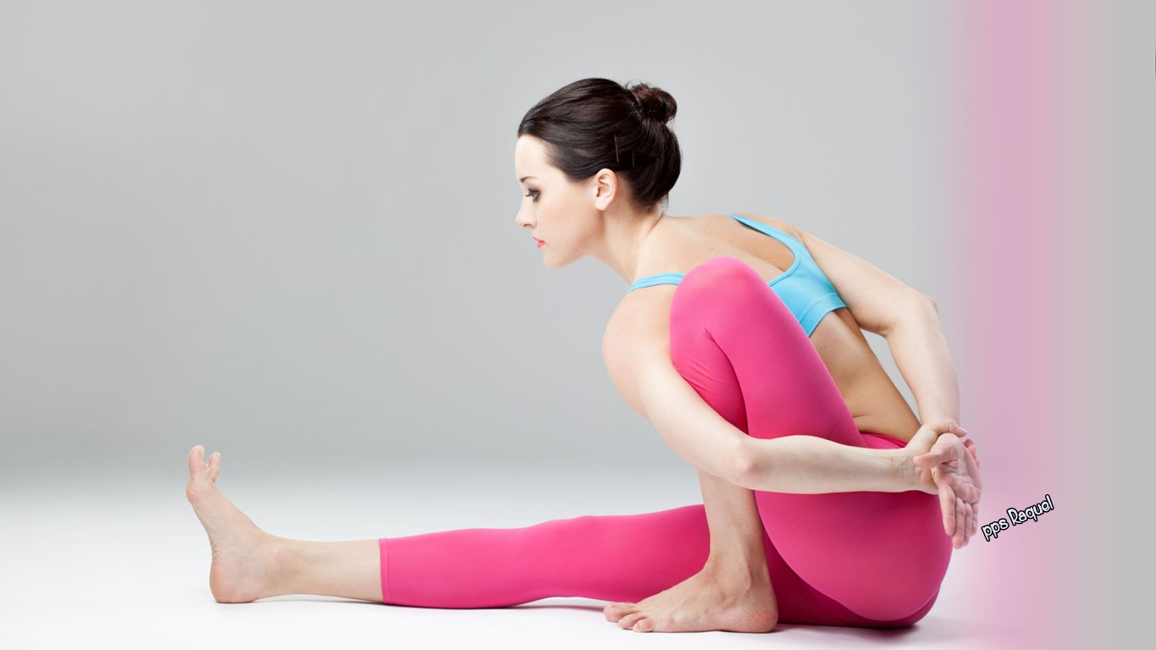


Slide 12
La mayoría de las clases suele comenzar con un calentamiento llamado “Saludos al Sol”, que comprende una sucesión dinámica de posiciones que se inician de pie y nos hacen bajar hasta el suelo para calentar y lubricar músculos y articulaciones. Todo ello combinado con la respiración, que nos ayuda a generar calor y energía corporal.

Slide 13
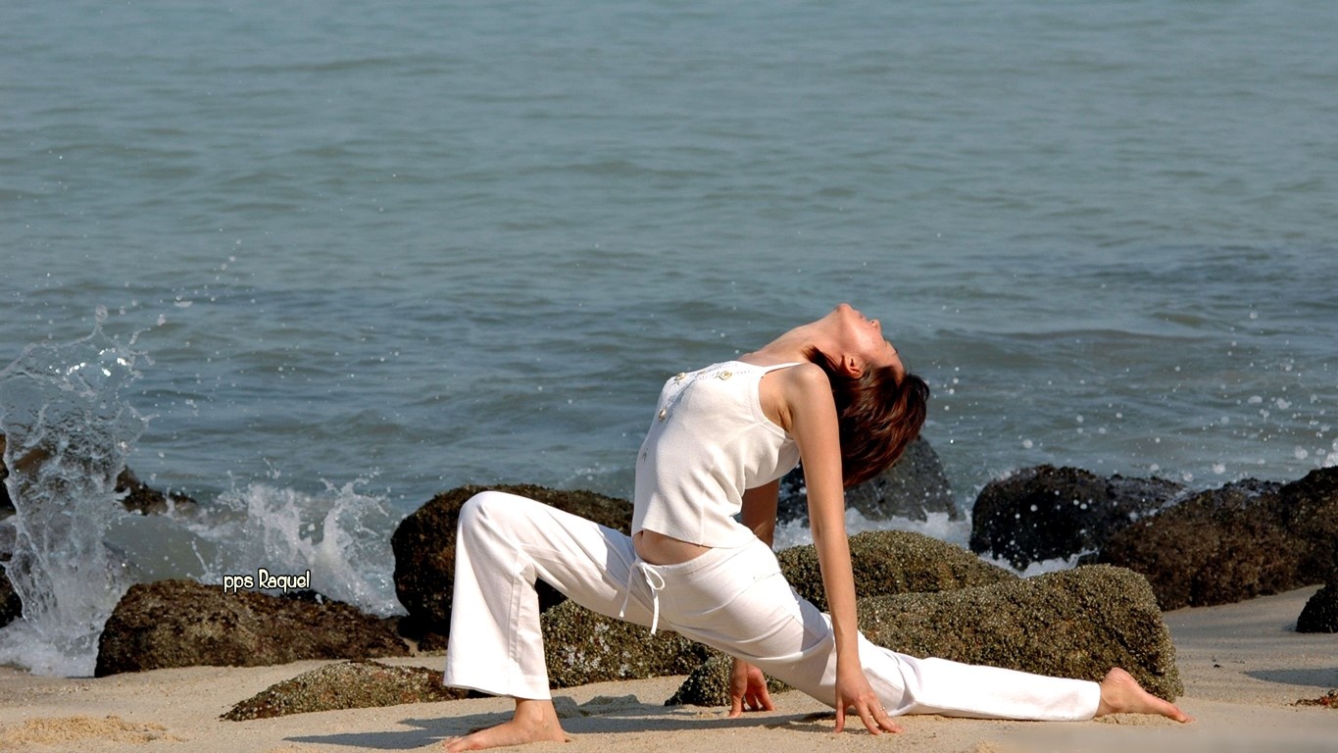


Slide 14
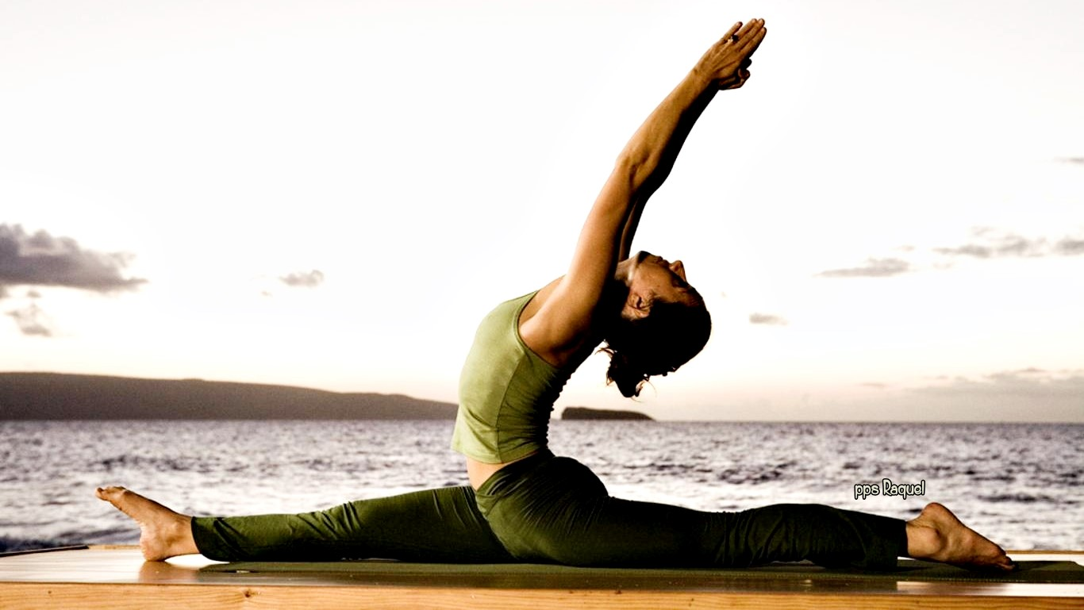


Slide 15
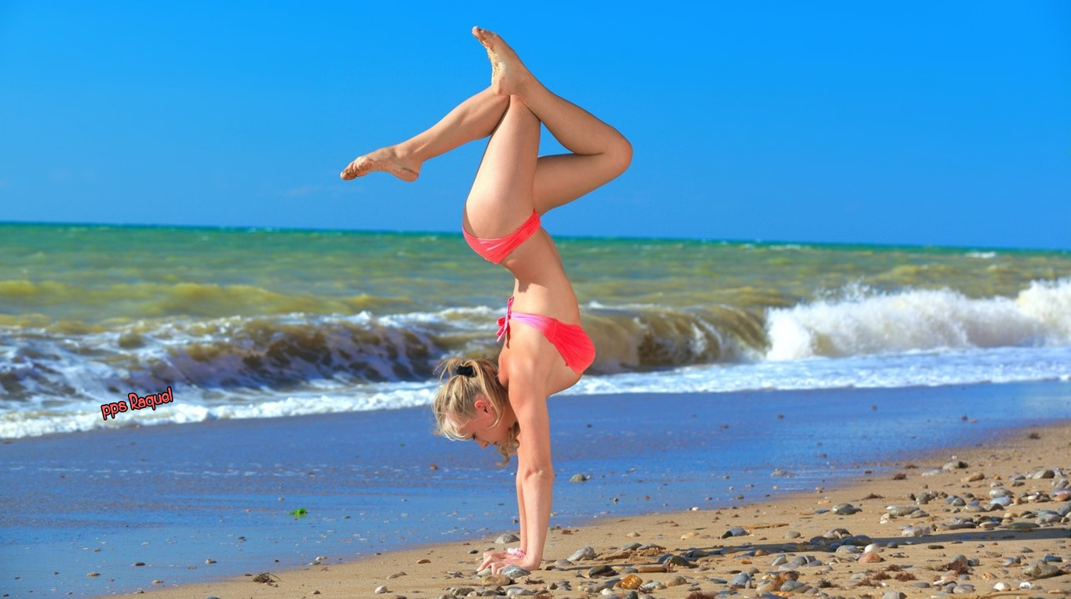


Slide 16
Los beneficios del yoga
El yoga puede mejorar el nivel general de su estado físico y mejorar su postura y su flexibilidad. También puede:
Reducir su presión arterial y su frecuencia cardíaca
Ayudarle a relajarse
Mejorar su confianza en usted mismo
Reducir el estrés
Mejorar su coordinación
Mejorar su concentración
Ayudarle a dormir mejor
Ayudar a la digestión

Slide 17
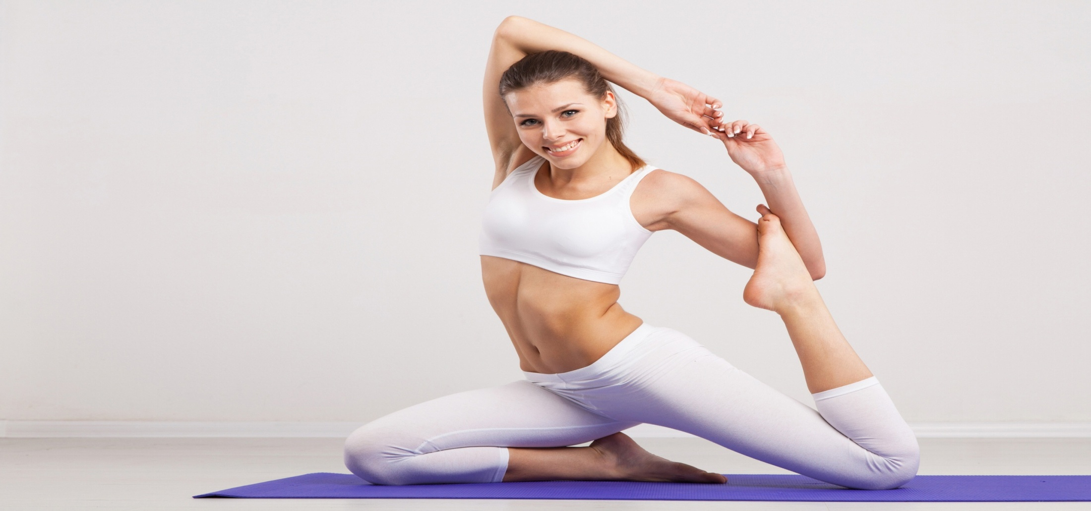

Slide 18
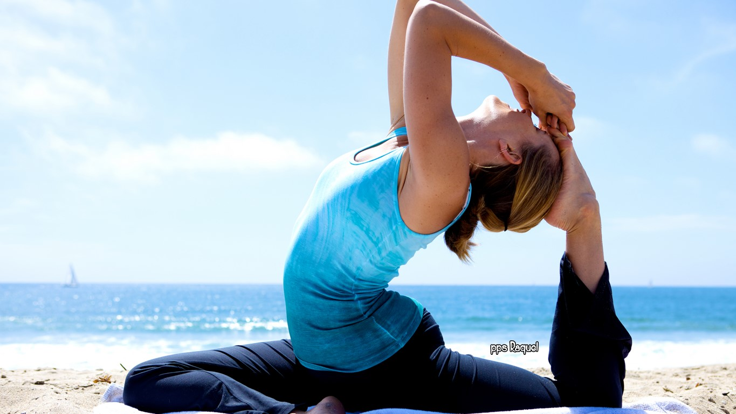

Slide 19
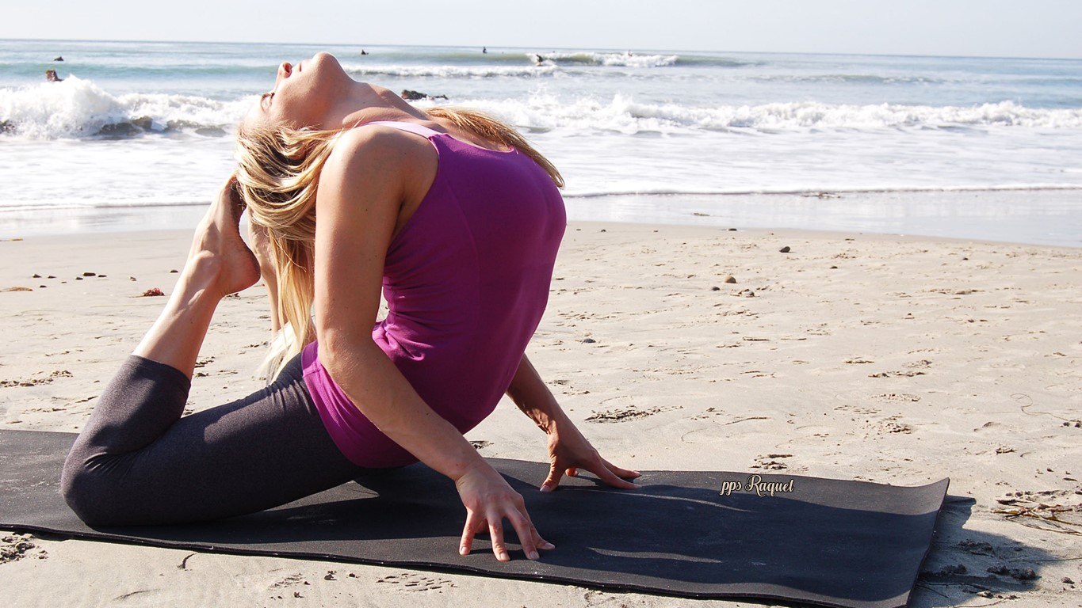

Slide 20
Adicionalmente, practicar yoga también puede ayudar con las siguientes afecciones: Ansiedad Dolor de espalda Depresión
Quienes deben tomar precauciones
El yoga en general es seguro para la mayoría de las personas. Pero puede ser necesario evitar algunas posturas de yoga, o modificar posturas si usted: Está embarazada, tiene presión arterial alta, tiene glaucoma
Tiene ciática
Asegúrese de notificar a su instructor de yoga si tiene cualquiera de estos padecimientos o cualquier otra lesión o problema médico. Un maestro de yoga calificado debe ser capaz de ayudarle a encontrar posturas que sean seguras para usted.

Slide 21
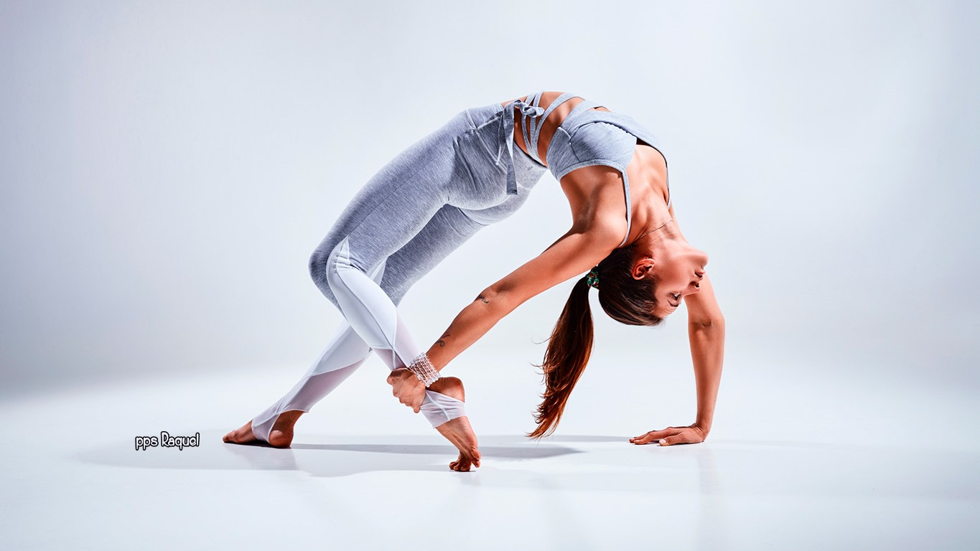

Slide 22
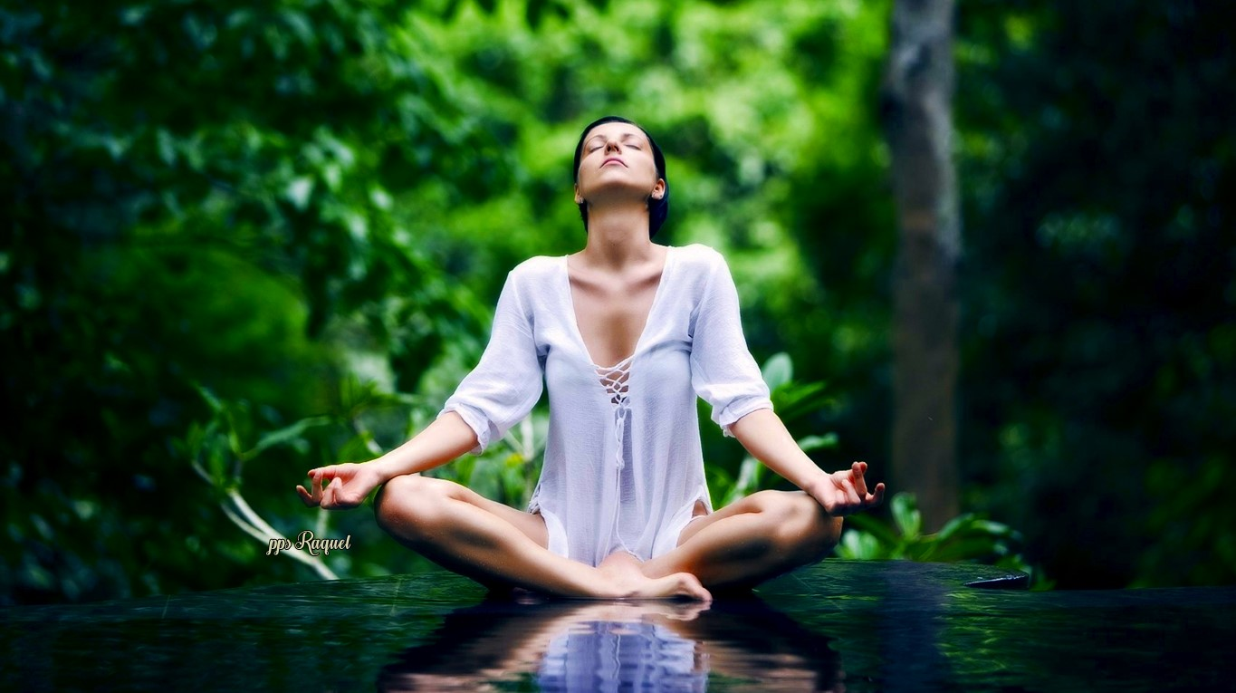


Slide 23
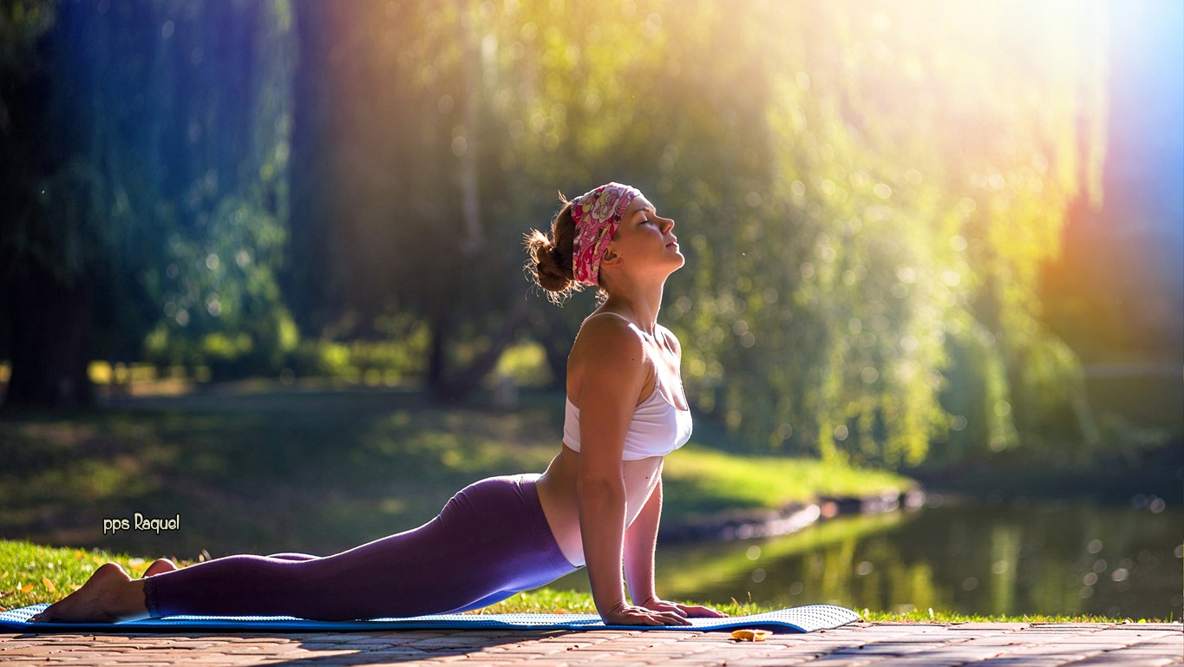


Slide 24
Estilos de yoga
Existen muchos tipos o estilos distintos de yoga. Estos varían de leves a más intensos. Algunos de los estilos más populares de yoga son:
Ashtanga o yoga de poder. Este tipo de yoga ofrece un ejercicio más exigente. En estas clases, usted se mueve rápidamente de una postura a otra.

Slide 25
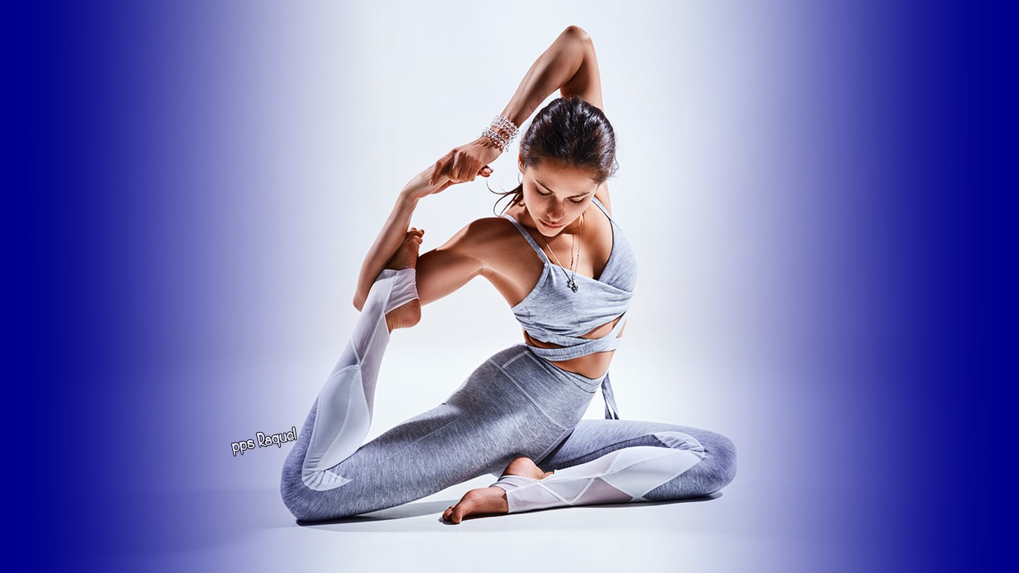

Slide 26
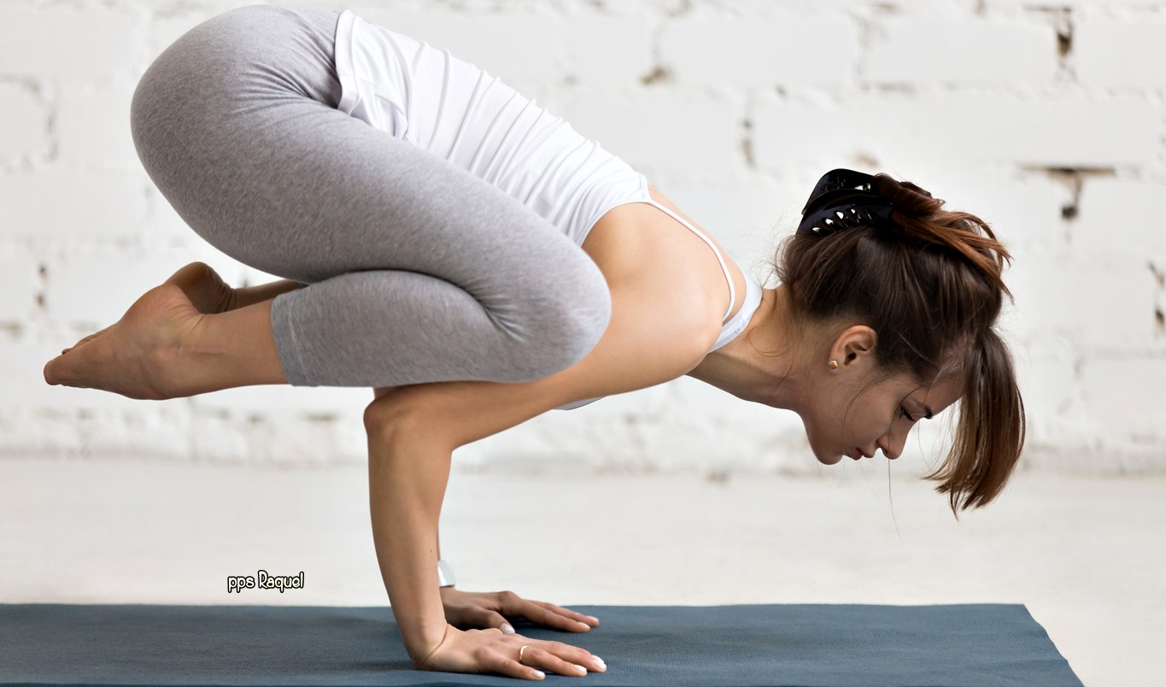

Slide 27
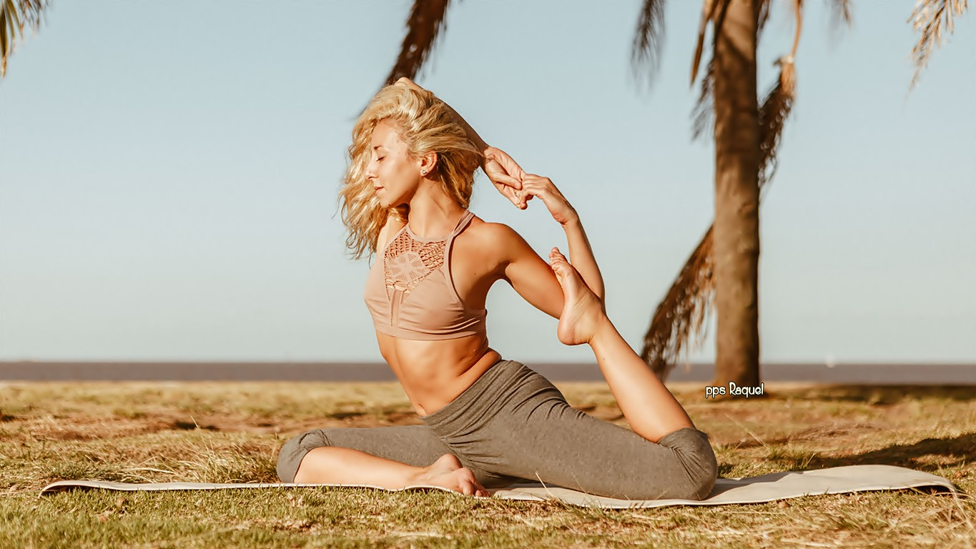

Slide 28
Bikram o yoga caliente. Usted hace una serie de 26 poses en una habitación con una temperatura entre 95°F y 100°F (35°C y 37.8°C). El objetivo es calentar y estirar los músculos, ligamentos y tendones, y purificar el cuerpo a través del sudor.
Hatha yoga. En ocasiones, este se utiliza como un término general para el yoga.
Normalmente incluye tanto respiración como posturas.

Slide 29
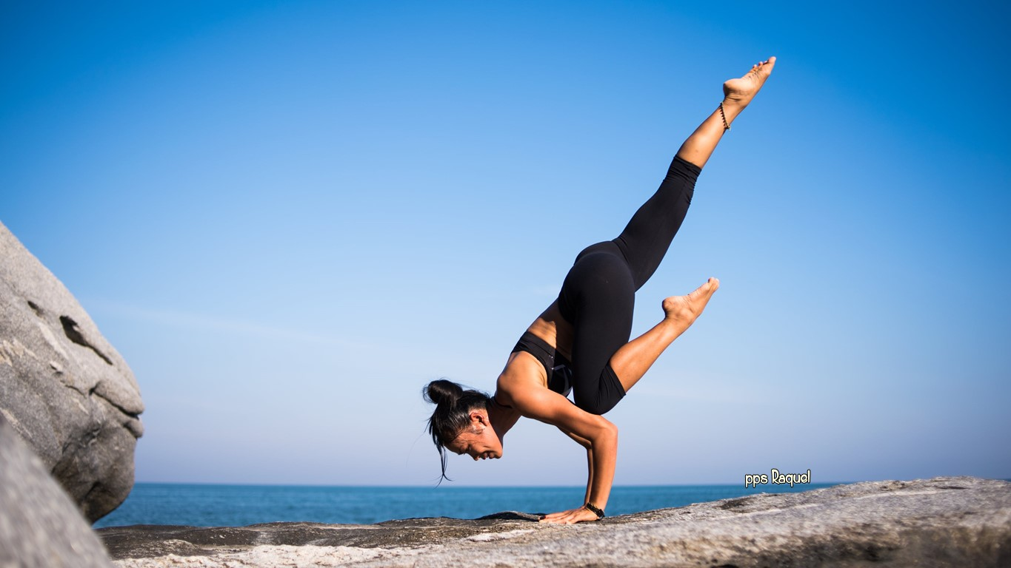

Slide 30
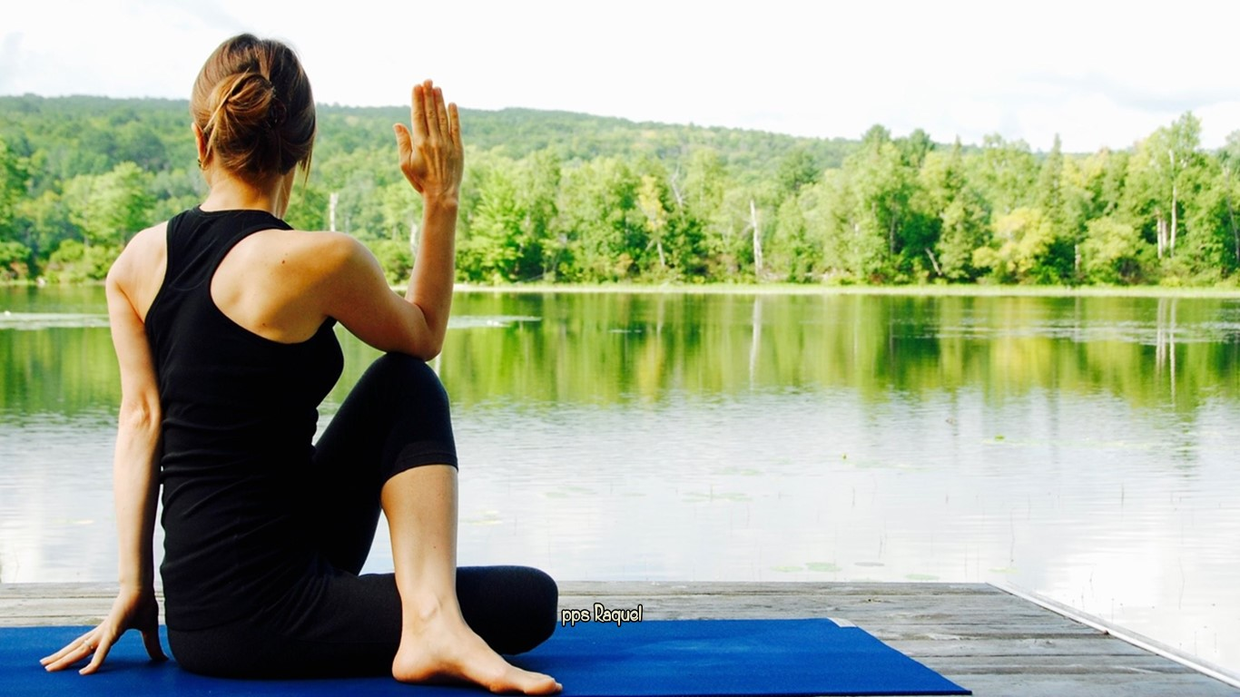

Slide 31
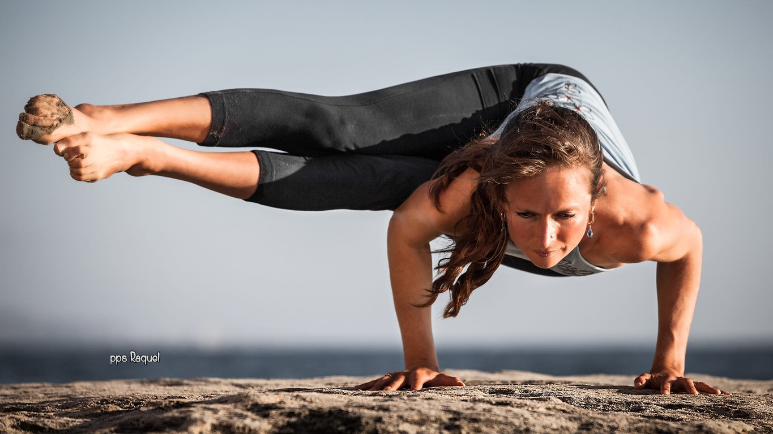

Slide 32
Integral. Un tipo suave de yoga que puede incluir ejercicios de respiración, cánticos y meditación.
Iyengar. Un estilo que pone mucha atención a la alineación precisa del cuerpo. También puede mantener las posturas por períodos prolongados de tiempo.

Slide 33
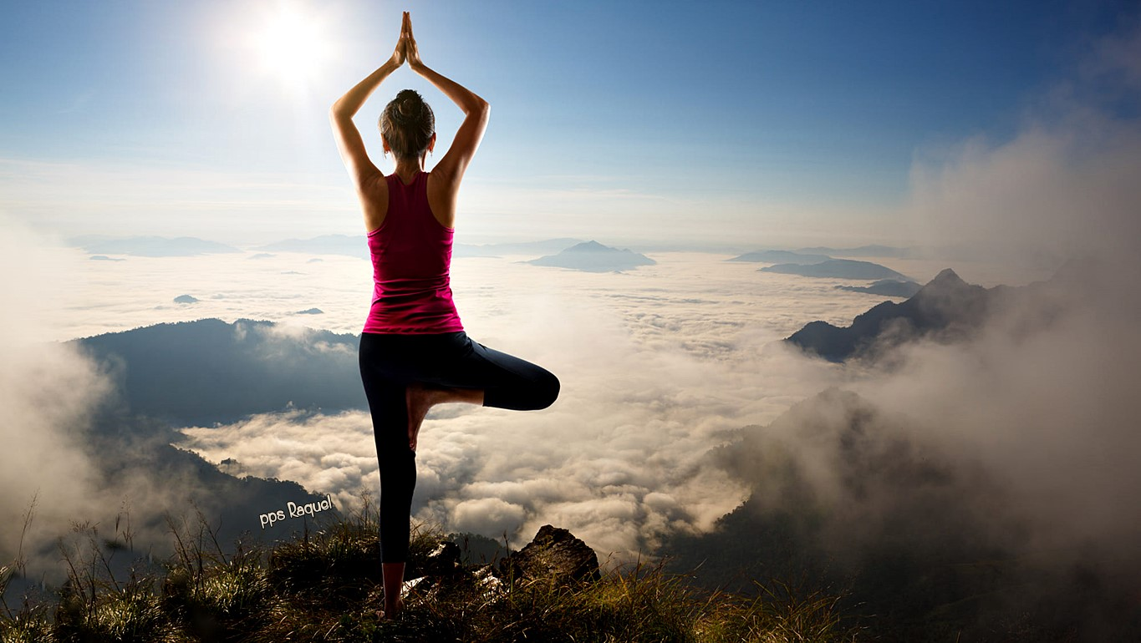

Slide 34
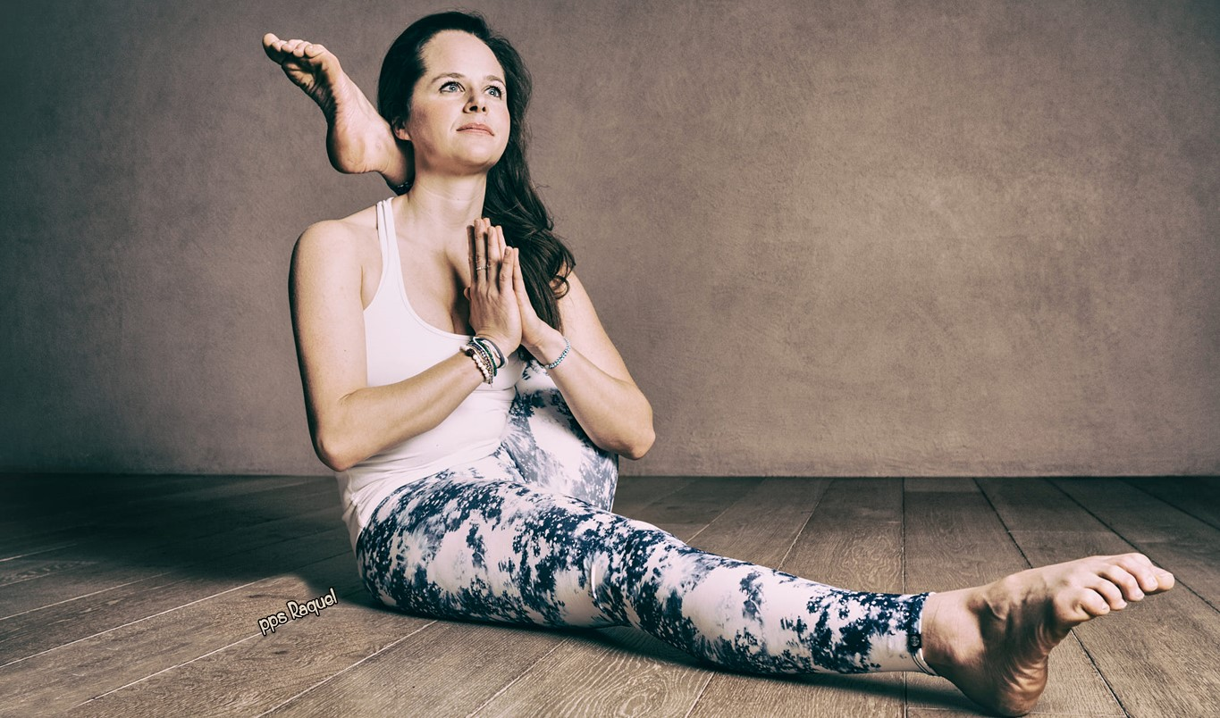

Slide 35
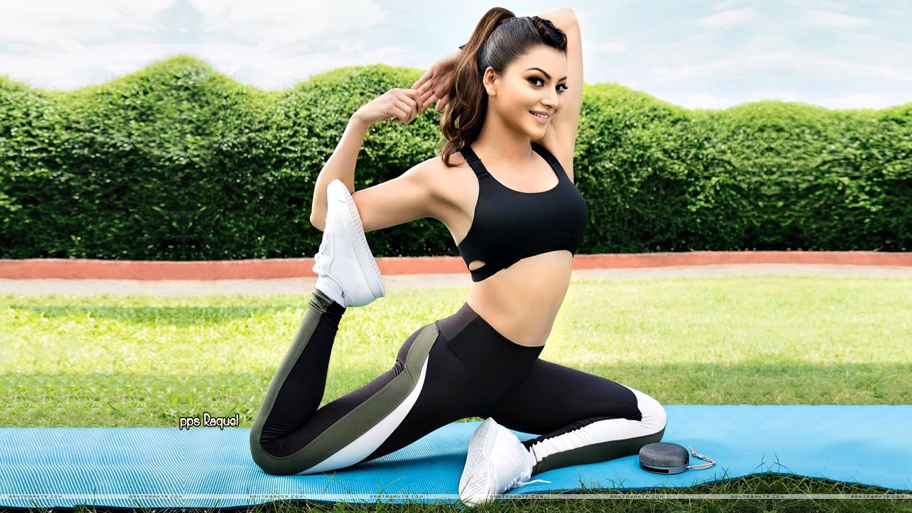

Slide 36
Kundalini. Enfatiza los efectos de la respiración sobre las posturas. El objetivo es liberar la energía de la parte inferior del cuerpo de manera que pueda trasladarse hacia arriba.
Viniyoga. Este estilo adapta posturas a las necesidades y habilidades de cada persona, y coordina la respiración y las posturas.

Slide 37
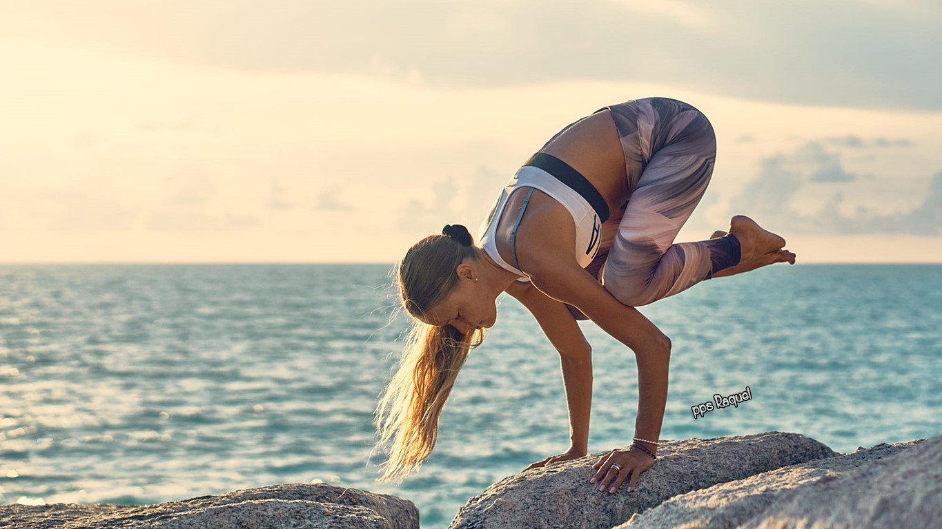

Slide 38
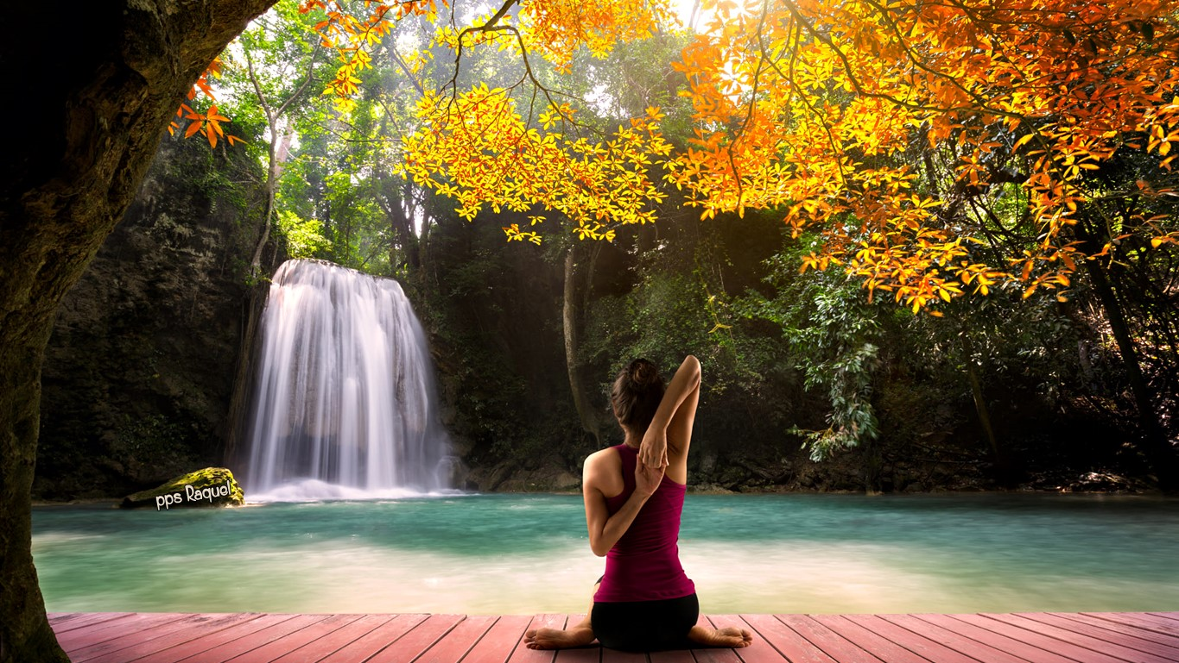

Slide 39
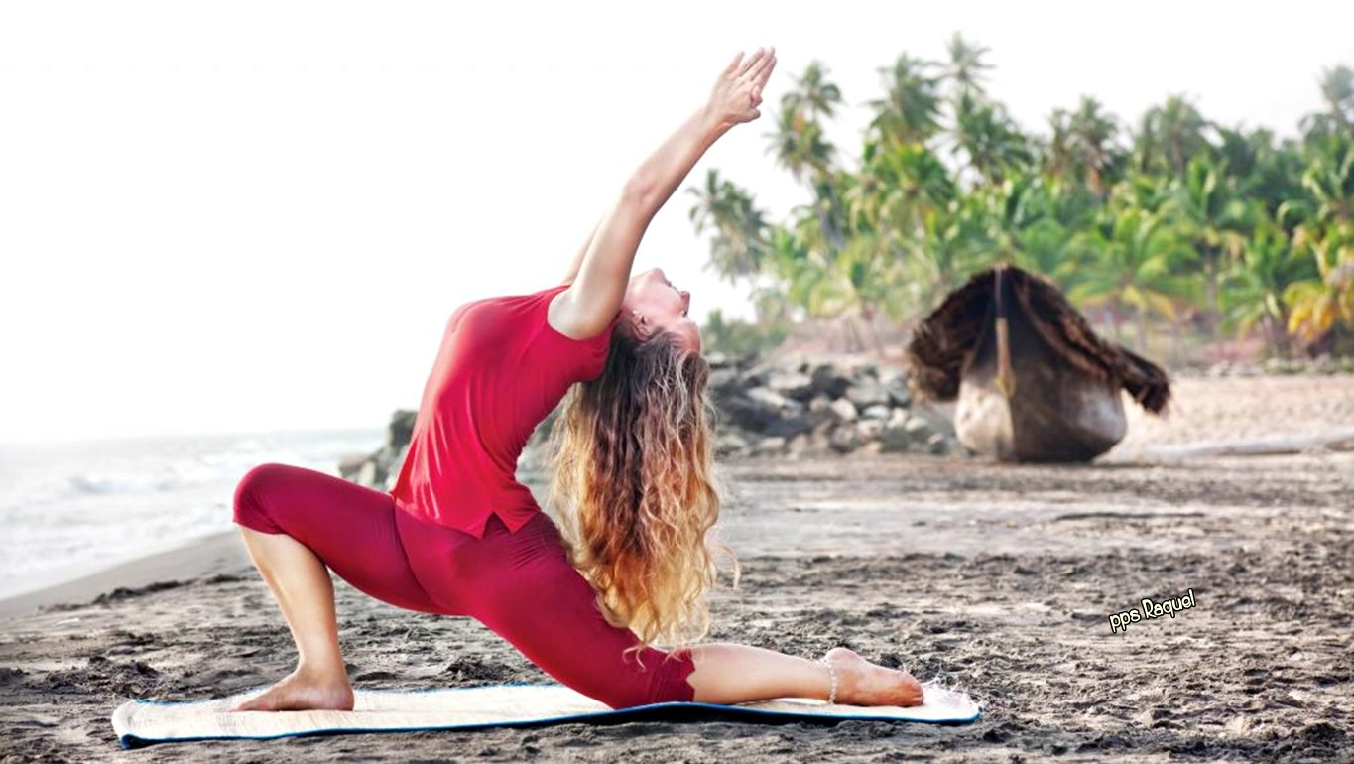

Slide 40
Respiración. Concentrarse en su respiración es una parte importante del yoga. Su maestro puede ofrecerle instrucciones sobre ejercicios de respiración durante la clase.
Posturas. Las posturas, o posiciones, de yoga son una serie de movimientos que ayudan a aumentar la fortaleza, la flexibilidad y el equilibrio. Estas varían en dificultad desde acostarse boca arriba en el suelo a complicadas posturas de equilibrio.

Slide 41


Slide 42
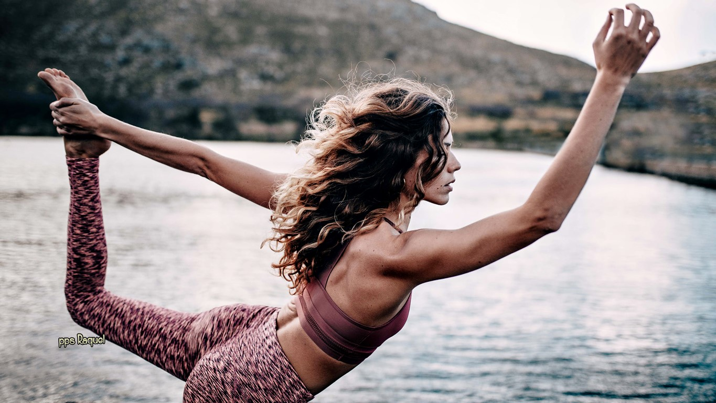

Slide 43
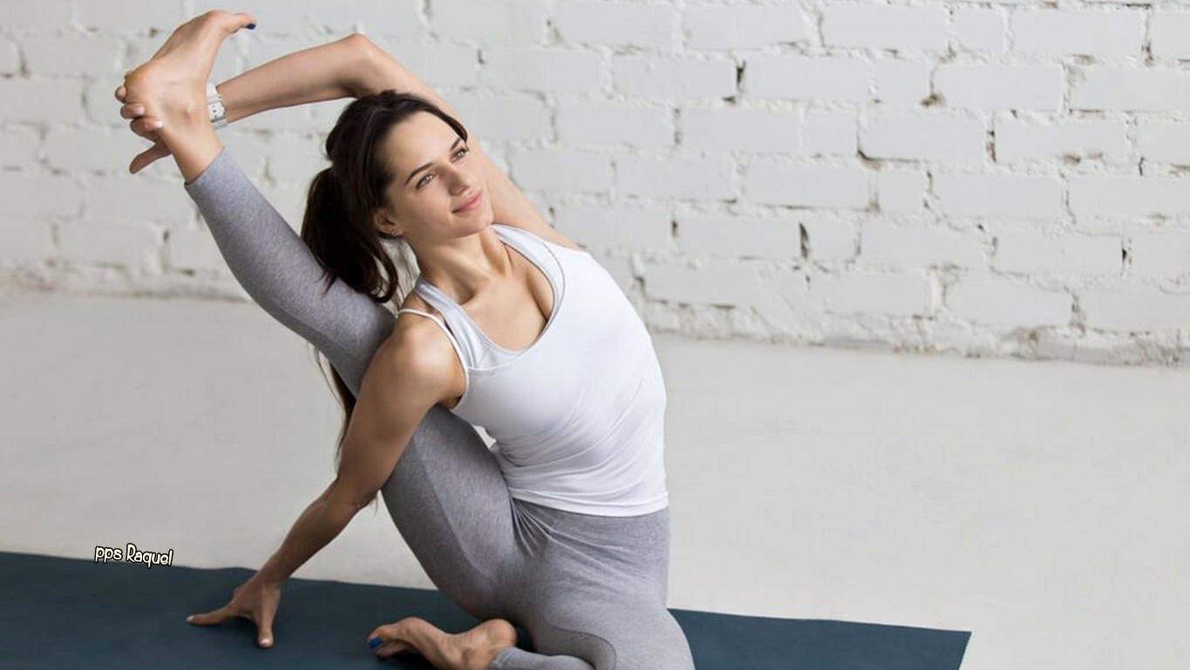

Slide 44
Meditación. Las clases de yoga usualmente terminan con un período breve de meditación. Esto tranquiliza la mente y lo ayuda a relajarse.
Cómo prevenir lesiones
Si bien el yoga generalmente es seguro, aún puede lastimarse si hace una posición de forma incorrecta o si se exige demasiado.
Estos son algunos consejos para mantener la seguridad al hacer yoga.

Slide 45
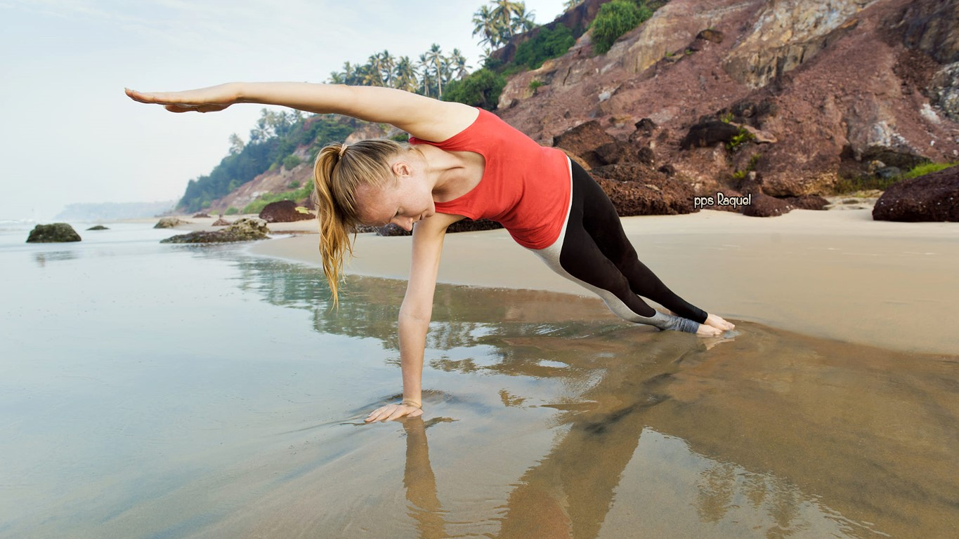

Slide 46


Slide 47
Si usted tiene una afección médica, hable con su proveedor de atención médica antes de comenzar a hacer yoga. Pregunte si hay alguna postura que deba evitar.
Comience lentamente y aprenda lo básico antes de esforzarse en exceso.
Elija una clase que sea adecuada para su nivel. Si no está seguro, pregúntele al maestro.
NO se exija más allá de su nivel de comodidad. Si no puede realizar una posición, pídale a su maestro que lo ayude a modificarla.

Slide 48
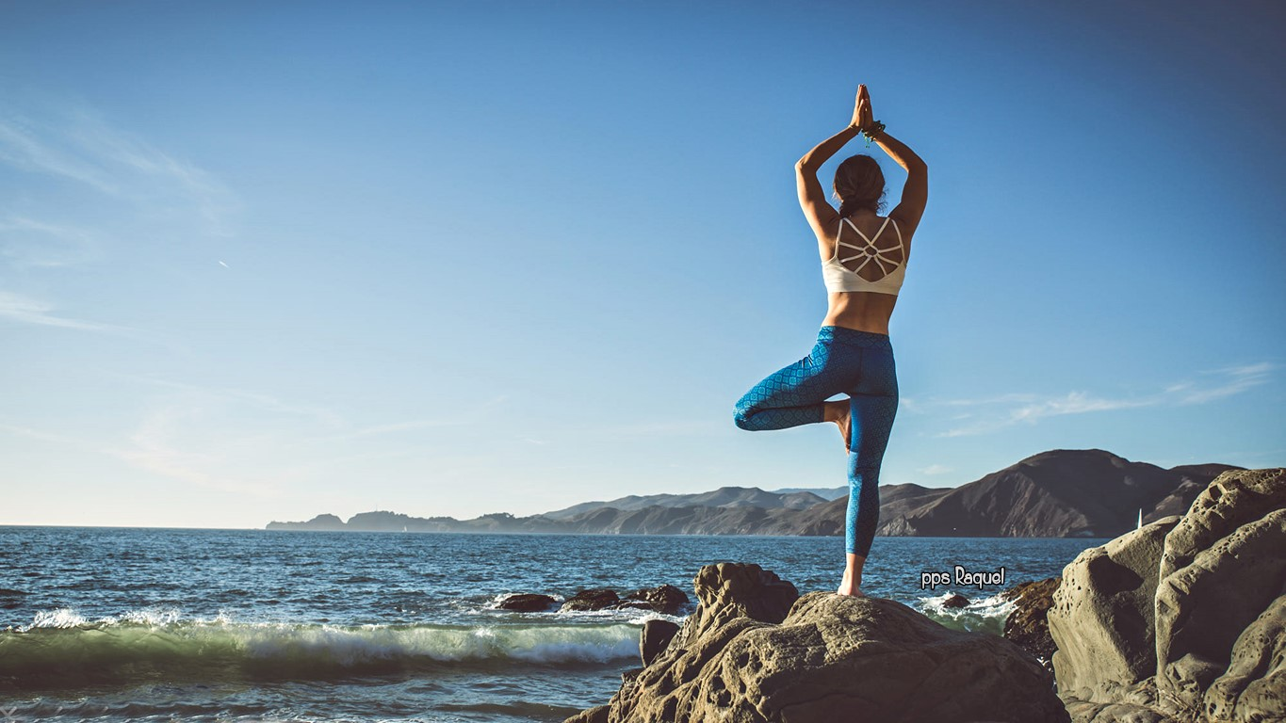

Slide 49
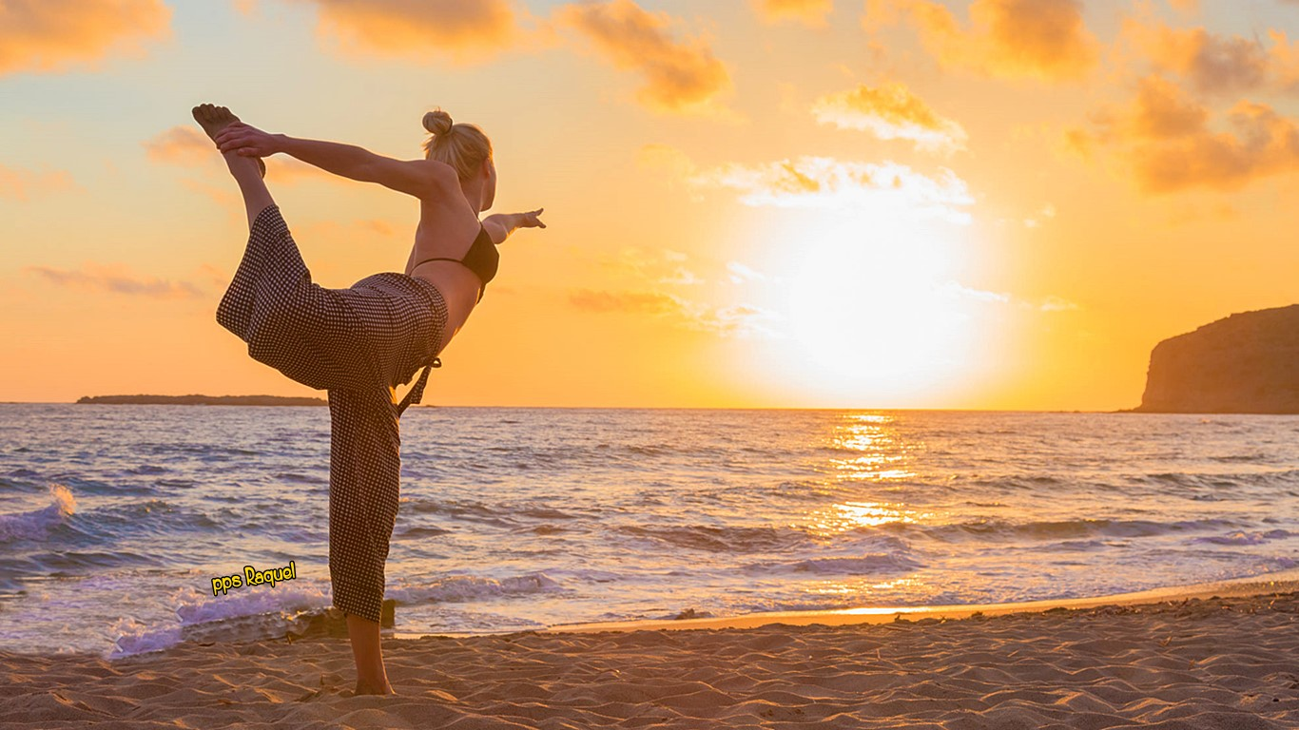

Slide 50
Haga preguntas si no está seguro de cómo hacer una posición.
Lleve consigo una botella de agua y beba mucha agua. Esto es especialmente importante en el yoga caliente.
Use ropa que le permita moverse con libertad.
Escuche a su cuerpo. Si siente dolor o fatiga, deténgase y descanse.

Slide 51
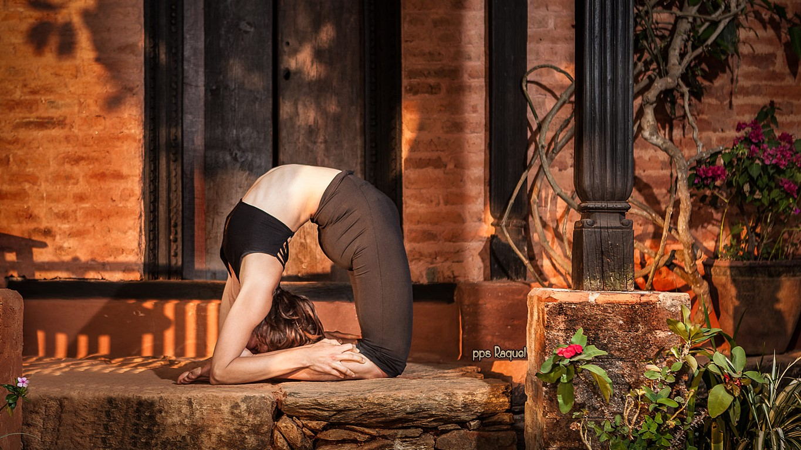

Slide 52
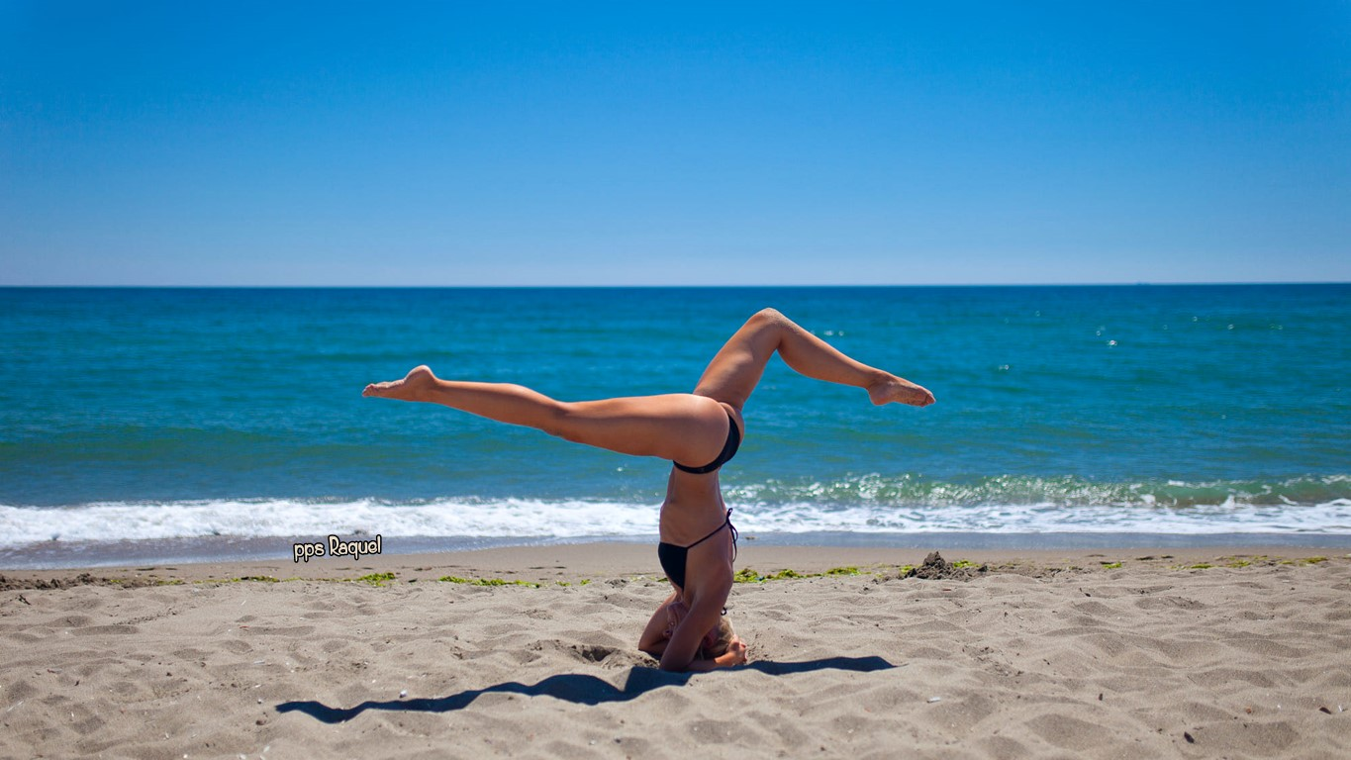


Slide 53









¿Te ha gustado?
Puedes ver más entrando
Aquí
Además puedes recibir powerpoints en tu correo electrónico suscribiéndote aquí:
Esta presentación powerpoint ha sido creada y compartida única y exclusivamente para mispps.com

